Slide 1

PLANOS MODULARES

Slide 2
MONTE O PLANO IDEAL PARA VOCÊ
A Evolução Compressores oferece serviços de forma modular, onde o próprio cliente pode montar um plano de prestação de serviços conforme a necessidade do seu negócio.

Slide 3
MÓDULOS
CONSUMÍVEIS
Peças para manutenções preventivas
ORIENTAÇÃO TÉCNICA
Visitas técnicas para checklist in loco
SERVIÇO PREVENTIVO
Mão de Obra in loco
SERVIÇO CORRETIVO
Mão de Obra in loco
SERVIÇO TOTAL
Mão de Obra in loco
EFICIÊNCIA ENERGÉTICA
Redução do consumo de energia elétrica
AIRTOUCH
Monitoramento remoto da central de ar comprimido
CENTRAL CONTROLLER
Equipe técnica para atendimento remoto
LOCAÇÃO SPOT
Mais de 2.000cv disponíveis para emergências
SUSTENPLAN
Plano inteligente e sustentável de geração de ar comprimido
PARTICULARIDADES
Necessidades extraordinárias dos clientes
POCKET AIR
Aplicativo com árvore de falhas dos equipamentos

Slide 4

SUGESTÕES: PMP (Plano de Manutenção Preventiva)
CONSUMÍVEIS
ORIENTAÇÃO TÉCNICA
SERVIÇO PREVENTIVO
SERVIÇO CORRETIVO
SERVIÇO TOTAL
EFICIÊNCIA ENERGÉTICA
AIRTOUCH
CENTRAL CONTROLLER
LOCAÇÃO SPOT
SUSTENPLAN
PARTICULARIDADES
POCKET AIR

Slide 5
SUGESTÕES: Técnico Remoto
CONSUMÍVEIS
ORIENTAÇÃO TÉCNICA
SERVIÇO PREVENTIVO
SERVIÇO CORRETIVO
SERVIÇO TOTAL
EFICIÊNCIA ENERGÉTICA
AIRTOUCH
CENTRAL CONTROLLER
LOCAÇÃO SPOT
SUSTENPLAN
PARTICULARIDADES
POCKET AIR

Slide 6
SUGESTÕES: SUSTENPLAN 4.0
CONSUMÍVEIS
ORIENTAÇÃO TÉCNICA
SERVIÇO PREVENTIVO
SERVIÇO CORRETIVO
SERVIÇO TOTAL
EFICIÊNCIA ENERGÉTICA
AIRTOUCH
CENTRAL CONTROLLER
LOCAÇÃO SPOT
SUSTENPLAN
PARTICULARIDADES
POCKET AIR

Slide 7
ESCOLHA O PLANO IDEAL PARA VOCÊ!
CONSUMÍVEIS
ORIENTAÇÃO TÉCNICA
SERVIÇO PREVENTIVO
SERVIÇO CORRETIVO
SERVIÇO TOTAL
EFICIÊNCIA ENERGÉTICA
AIRTOUCH
CENTRAL CONTROLLER
LOCAÇÃO SPOT
SUSTENPLAN
PARTICULARIDADES
POCKET AIR

Slide 8
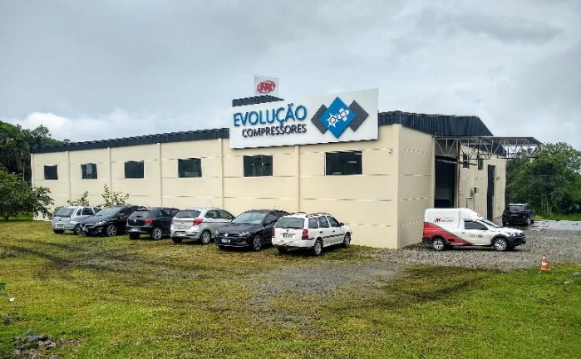


ENTRE EM CONTATO E SAIBA MAIS
Vagner Graboski
Consultor Técnico
Telefone: 47 3455-0337
Celular: 47 99243-5528
www.evolucaocompressores.com.br

